Slide 1


管家的事奉
(西3:1-17)
140727
韦焜墀牧师 Rev Edward Wei
倫敦华人浸信会
London Chinese Baptist Church

Slide 2
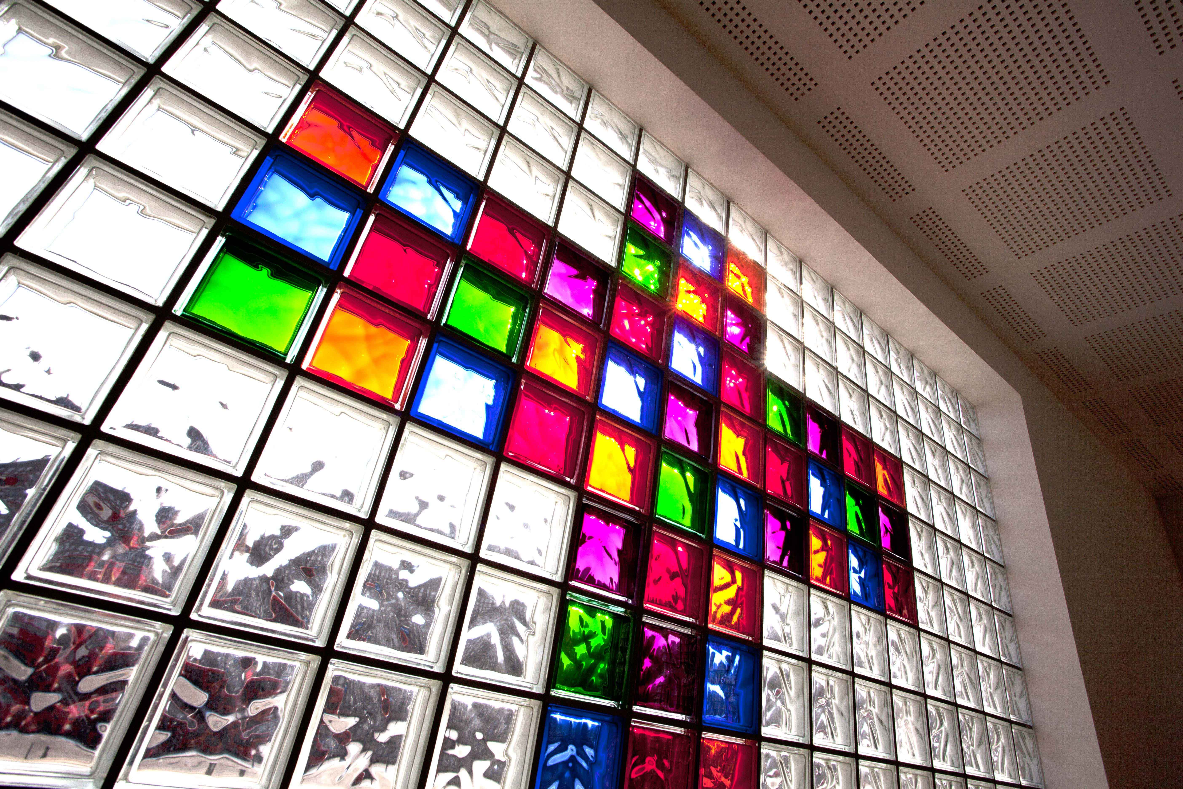
倫敦华人浸信会
2014主题:忠心
的管家

Slide 3
「管家」oikonomos (oikos=住家)
在神的家中
(并我们的家中)
服事主。

Slide 4
罗8:15
你们所受的不是奴仆的心、仍旧害怕．所受的乃是儿子心、因此我们呼叫阿爸、父。 16 圣灵与我们的心同證我们是神的儿女．
职份上：神的仆人。
关系上：祂的儿女。

Slide 5

作神儿女的侍奉。
西3:1-10

Slide 6
我们有基督的生命：
西3:1-4
所以你们若真与基督一同复活、就当求在上面的事．那里有基督坐在神的右边。2你们要思念上面的事、你们的生命与基督一同藏在神里面。4基督是我们的生命、

Slide 7
「不再是我」：
9因你们已经脱去旧人、和旧人的行为、
3因为你们已经死了、

Slide 8
「不再是我」：
所以
4不要思念地上的事。6因这些事、神的忿怒必临到那悖逆之子。7当你们在这些事中活着的时候、也曾这样行过。8但现在你们要弃绝这一切的事。

Slide 9
「不再是我」：
所以
5所以要治死你们在地上的肢体．

Slide 10
「不再是我」：
- 就如淫乱、污秽、邪情、恶欲、和贪婪、贪婪就与拜偶像一样。8...、以及恼恨、忿怒、恶毒、〔或作阴毒〕毁谤、并口中污秽的言语。9不要彼此说谎．

Slide 11
「新造的人」：
西3:10
穿上了新人．
这新人在知识上渐渐更新、正如造他主的形像.

Slide 12

在神家中的侍奉。
西3:11-14

Slide 13
在神家中的侍奉。
西3:11
在此并不分希利尼人、犹太人、受割礼的、未受割礼的、化外人、西古提人、为奴的、自主的．

Slide 14
在神家中的侍奉。
惟有基督是包括一切、
又住在各人之内。

Slide 15
在神家中的侍奉。
12所以你们既是神的选民、圣洁蒙爱的人、

Slide 16
在神家中的侍奉。
12 就要存〔原文作穿下同〕
怜悯、恩慈、谦虚、温柔、忍耐的心。

Slide 17
在神家中的侍奉。
13倘若这人与那人有嫌隙、总要彼此包容、彼此饶恕．主怎样饶恕了你们、你们也要怎样饶恕人。

Slide 18
在神家中的侍奉。
西3:14
在这一切之外、要存着爱心.
爱心就是联络全德的。

Slide 19

作神仆人的侍奉。
西3:14-17

Slide 20
在神家中，作神的儿女的侍奉，是按着神的心意讨祂喜悦。
同时，在神家中，作神的仆人，是按着神的旨意在属灵争战中顺服祂的领导。

Slide 21
彰显基督的爱的侍奉：
西3:14
在这一切之外、要存着爱心．爱心就是联络全德的。

Slide 22
彰显基督的爱的侍奉：
参林前12:31-13:3
你们要切切的求那更大的恩赐、我现今把最妙的道指示你们。

Slide 23
彰显基督的爱的侍奉：
13:1 我若能说万人的方言、并天使的话语、却没有爱、我就成了鸣的锣、响的钹一般。

Slide 24
彰显基督的爱的侍奉：
我若有先知讲道之能、也明白各样的奥秘、各样的知识.而且有全备的信、叫我能彀移山、却没有爱、我就算不得什么。我若将所有的赒济穷人、又舍己身叫人焚烧、却没有爱、仍然与我无益.

Slide 25
在基督的平安喜乐中的侍奉：
西3:15
又要叫基督的平安在你们心里作主．你们也为此蒙召、归为一体．且要存感谢的心。却没有爱、仍然与我无益.

Slide 26
建于基督并神的话语的侍奉：
西3:16
当用各样的智慧、把基督的道理、丰丰富富的存在心里、〔或作当把基督的道理丰丰富富的存在心里以各样的智慧〕

Slide 27
建于基督并神的话语的侍奉：
用诗章、颂词、灵歌、彼此教导、互相劝戒心被恩感歌颂神

Slide 28
奉主的名、代表基督的侍奉：
西3:17
无论作什么、或说话、或行事、都要奉主耶稣的名、借着他感谢父神。

Slide 29

DailyPrayer
每天的祷告
( 很优美.. )

Slide 30


主，我心爱祢，
我渴望活在祢的怀里；
每天与祢同在，
享受祢的大爱。

Slide 31
医治我受伤的心灵，
改变我原有的生命；
引导我当走的路，
今天的服事求祢托住。

Slide 32
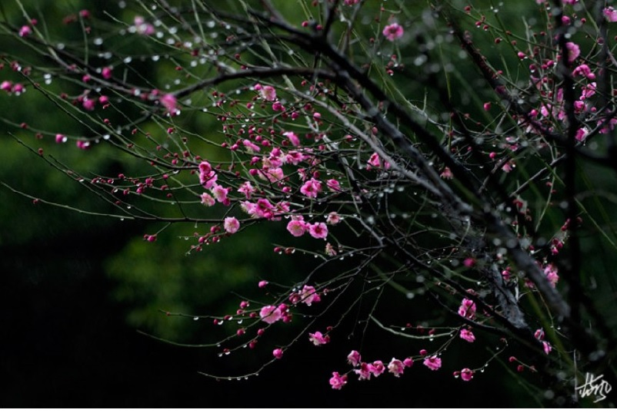
哦～主啊，求祢改变我，心思意念愿祢来雕琢；
使我能更加像祢，
带著耶稣的香气。

Slide 33

哦～主啊，求祢吸引我，带我进入祢圣洁居所；
让我今天为祢活，
完全献上为活祭，
奉献一生跟随祢！

Slide 34
主，我心爱祢，
我渴望活在祢的怀里；
每天与祢同在，
享受祢的大爱。

Slide 35
医治我受伤的心灵，
改变我原有的生命；
引导我当走的路，
今天的服事求祢托住。

Slide 36
哦～主啊，求祢改变我，心思意念愿祢来雕琢；
使我能更加像祢，
带著耶稣的香气。

Slide 37
哦～主啊，求祢吸引我，带我进入祢圣洁居所；
让我今天为祢活，
完全献上为活祭，
奉献一生跟随祢！

Slide 38
每天的祷告

